Slide 1

Sistemas Operacionais
Capacidade do Disco Rígido
SISTEMA INTERNACIONAL DE UNIDADES
CONVERSÃO “SI ↔ SO”
CAPACIDADE DO DISCO RÍGIDO
Prof. Sérgio Ricardo Rota pf0112@fiap.com.br www.fiap.com.br

Slide 2
Sistema Internacional de Unidades
Sistema Internacional de Unidades (SI, do francês Système International d'unités) é a forma moderna do sistema métrico e é geralmente um sistema de unidades de medida concebido em torno de sete unidades básicas e da conveniência do número 10 (dez).
2

Slide 3
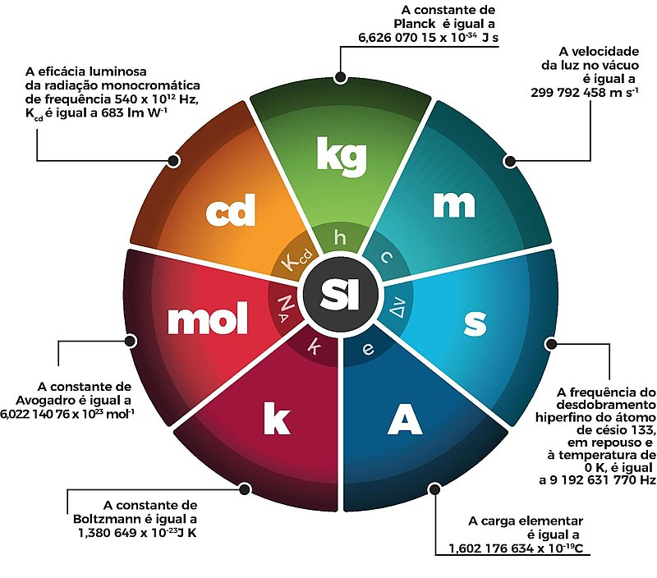
3

Slide 4
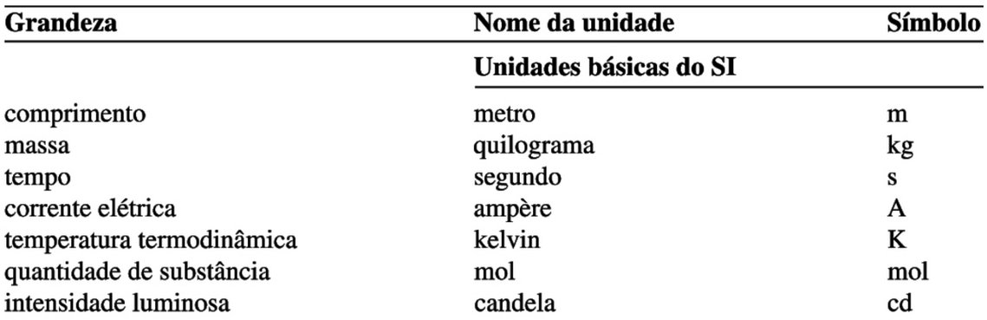
Sistema Internacional de Unidades
As unidades básicas do SI.
4

Slide 5
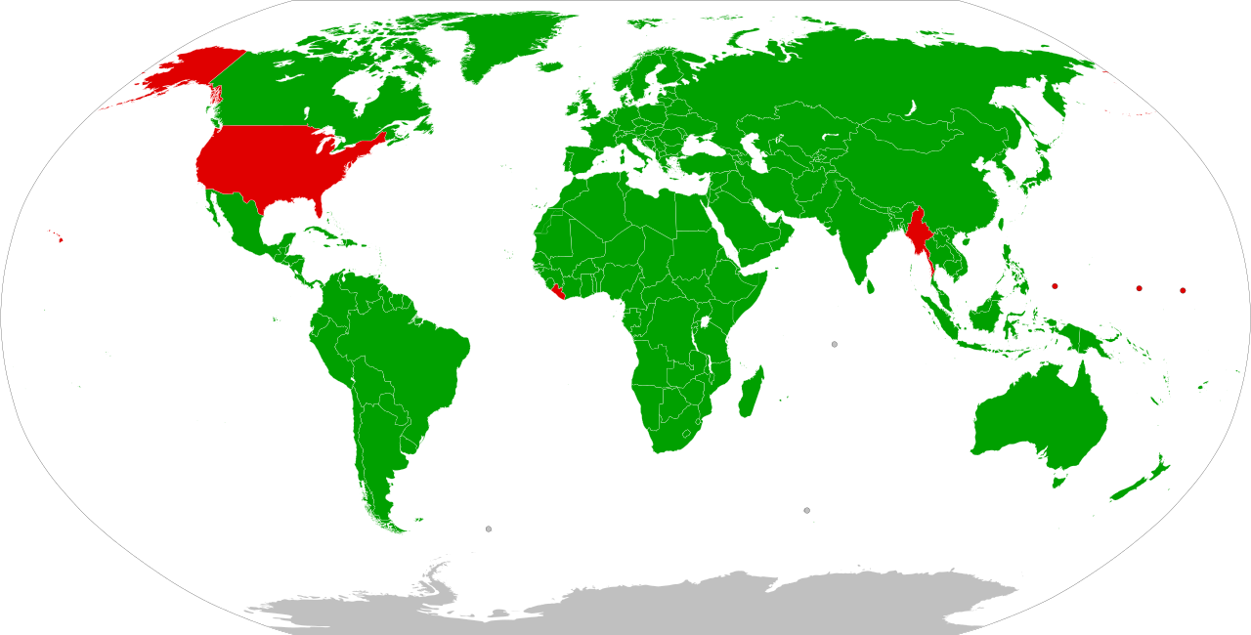
Sistema Internacional de Unidades
Apenas três das 203 nações não adotaram oficialmente o Sistema Internacional de Unidades como seu sistema principal ou único de medição: Estados Unidos, Libéria e Mianmar.
5

Slide 6
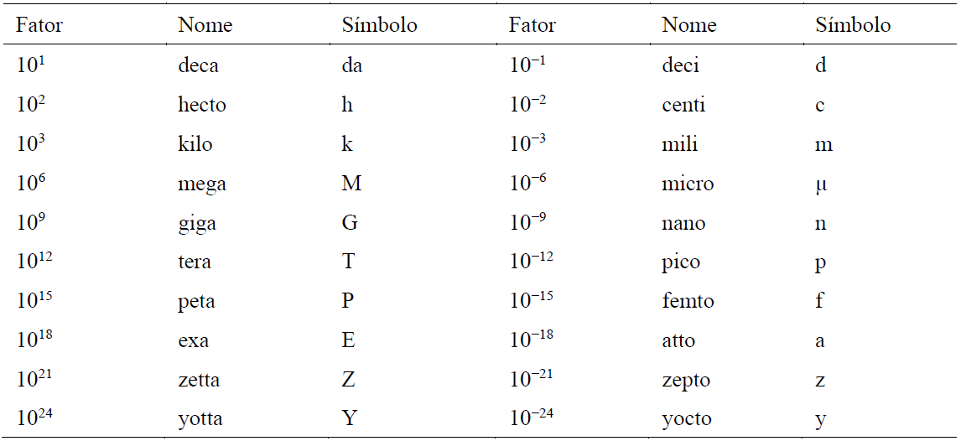
Sistema Internacional de Unidades
Prefixos do SI.
https://www.gov.br/inmetro/pt-br/centrais-de-conteudo/publicacoes/documentos-tecnicos-em-metrologia/si_versao_final.pdf/view

Slide 7
Conversão “SI ↔ SO”
Desta forma, por exemplo, a indústria considera 1 GB = 1.000×1.000×1.000 Bytes, pois no Sistema Internacional de Unidades (SI), que trabalha com potências de dez, o prefixo giga quer dizer 10⁹, enquanto os sistemas operacionais consideram 1 GB = 1.024×1.024×1.024 Bytes, já que os computadores trabalham com potências de 2 e 1.024 (2¹⁰) é a potência de 2 mais próxima de 1.000 (10³).
7

Slide 8
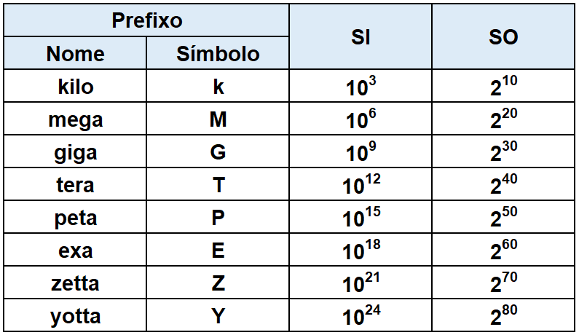
Conversão “SI ↔ SO”
8

Slide 9
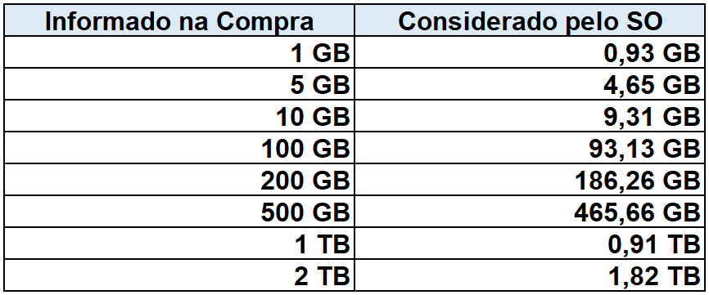
Capacidade do Disco Rígido
Isto causa uma certa disparidade entre o tamanho informado na compra do disco rígido e o tamanho considerado pelo sistema operacional.
1 GB = 1×(1.000÷1.024)³ = 0,93132 GB 1 TB = 1×(1.000÷1.024)⁴ = 0,90949 TB

